Slide 1




PAUSE CAFÉ
Page 25

Slide 2

Modérateurs : Koen RADEMAEKERS, Théo VENTURELLI et Toolseeram RAMJEAWON, ACEN Foundation
DISCUSSIONS EN GROUPES
Page 26

Slide 3

Répartition des groupes - Plan de mobilisation des ressources et le mécanisme de financement innovant pour l'économie bleue et circulaire
GROUPE 1
GROUPE 2
GROUPE 3
GROUPE 4
GROUPE 5
FACILITÉS RÉGIONALES POUR LES PPP, ACCORDS DE CONVERSION DE DETTES CONTRE LA NATURE ET MOBILISATION DE FONDS
FONDS RÉGIONAL POUR L’ÉCONOMIE BLEUE ET CIRCULAIRE (FINANCEMENTS MIXTES, SUBVENTIONS ET GARANTIES)
TAXONOMIE RÉGIONALE DE LA FINANCE DURABLE
PLAN DE MOBILISATION DES RESSOURCES
OBLIGATIONS BLEUES RÉGIONALES
Tatiana Silva Cardoso
Andriantsilavo Jean Michel RABARY
Helmute Barreto
Kim Samy Michelle
Ligami Christabel Muteitsi
PUTTAROO Amiirah Bibi Rushaa
Laeitia HABCHI
Herland Cerveaux
Melyne Tarer
Amanda Serumaga
En-Ichat SAID MOHAMED SOUEF
Josielle RAFIDY
Alfredo da Trindade
Camille Mondon-Renaud
S.Soobron
Dr Drishtysingh Ramdenee
Seewraj Nundlall
Hema Domun-Suddul
Paul Soubaya
NEPAUL Maneshah
Oussoufa Mze
Aminou Akadiri
Julien Chambolle
Gregory Martin
Sophie LEBRET TAHOUO
Charles Tom
Mrs Florence Van Houtte
Mr. Harsen Nyambe Nyambe
Fwangkwal Bonmwa
Hazelzet Ruben Mario Matthias
Mrs Lisa Simrique Singh
Fatouma ABDALLAH
RATRIMOSON Nirinahoelisoa
Mauro Da Silva
Zarazafy Vitarimeva Karina
Jacques Rudy OH-SENG
Amandine de Rosnay-Hurdowar
Deujen Mungur
Gilles Loir Mongazon
Xavier HOW CHOONG
Rasamimanana Faravololona
Moonawwara Begum Outim
Vincent Hornsperger
Stéphanie Bouloc
Jovin Hurry
Muhammad Khan Naeem
Vanessa DOGER DE SPEVILLE
Dismas Mwikila
Catherine Dubreuil
En présentiel
Alexandrino Anes
Dr. Mamadu Saliu Ba
Iouna Pillay
Dr. Michele Martin
Dr Tom Moerenhout
Charlotte de Fontaubert
Angelina Schreiner
Mio Tsunoda
Pierre E BERTHELOT
Ethel Rodrigues
Mariama Chabani
Mihajasoa Andriamiadana
Maria Evenson
Salima Jaulim
TRAORÉ Leyla
Katja Suhr
Antoine Cahn
Alessia Rogai
João Lona Tchedna
Megan Bieber
Nathalie Sanchez
Kasterine
Martine Hippolyte
Raphael Danglade
Peter Borkey
Jérémie Bonhomme
Hassim Pondor
Ibrahim Ali Mohamed
Bhomeshkumar SEETARAM
Gilbert Manciet
Mrs. Lana Zutelija
Evelyne RAKOTOMANANA
Faouzia Abdoulhalik
Holy RANAIVOZANANY
Gallina Tembo
Peter Varndell
Iolanda Brites
Francisco Pacheco Vieira
Mrs. Carole Rigaud
Shashwat KOIRALA
En ligne
Page 27

Slide 4

PAUSE DÉJEUNER
Page 28

Slide 5

Modérateur : Koen RADEMAEKERS, ACEN Foundation
RESTITUTIONS
Page 29

Slide 6

Intervenant : Koen RADEMAEKERS, ACEN Foundation
Modératrice : Zoé QUESNAY, CEA
SESSION 8 :
PRÉSENTATION DU RÔLE D'UNE GOUVERNANCE EFFICACE DANS LA MISE EN ŒUVRE DE L'ÉCONOMIE CIRCULAIRE
Page 30

Slide 7
Le rôle d'une gouvernance efficace dans la mise en œuvre de l'économie circulaire
La gouvernance fait référence aux cadres, institutions, règles et processus qui déterminent la manière dont les décisions sont prises, mises en œuvre et contrôlées.
Gouvernance en Europe centrale et orientale | Dans le contexte de l'économie circulaire, la gouvernance joue un rôle essentiel : Établir des politiques et des réglementations claires pour encourager et promouvoir les pratiques circulaires ; Faciliter la coordination et la collaboration entre les différents groupes de parties prenantes, y compris les agences gouvernementales, les industries, les universités et la société civile ; Assurer une mobilisation et une affectation efficaces des ressources pour soutenir les initiatives en faveur de l'économie circulaire ; et Contrôler, évaluer et adapter les stratégies pour assurer la mise en œuvre réussie et l'amélioration continue des objectifs de l'économie circulaire.
Page 31

Slide 8
Une structure de gouvernance efficace
Dispositions institutionnelles
Cadres politiques
Coordination des parties prenantes
Mécanismes de suivi et d'évaluation
Page 32

Slide 9
Obstacles à une gouvernance efficace au niveau national
Une volonté politique limitée
Réglementation inadéquate
Faible capacité institutionnelle
Approches fragmentées
Financement et investissement inadéquats
Dispositions institutionnelles
Cadres politiques
Coordination des parties prenantes
Mécanismes de suivi et d'évaluation
Page 33

Slide 10
Best practice examples
Meilleures pratiques régionales
  L'unité Économie circulaire de l'UE à la direction générale de l'environnement est composée d'environ 30 personnes.
Meilleures pratiques nationales
  Roumanie : L'économie circulaire est un sujet placé sous la responsabilité du Premier ministre.
  Côte d'Ivoire : le Premier ministre a récemment réuni un groupe d'experts sous son autorité.
Dispositions institutionnelles
Cadres politiques
Coordination des parties prenantes
Mécanismes de suivi et d'évaluation
Page 34

Slide 11
La nécessité d'une structure de gouvernance régionale
Coordination transfrontalière | Une structure de gouvernance régionale permet aux pays de coordonner et de collaborer sur des questions qui concernent l'ensemble de la région, telles que la pollution marine, les écosystèmes partagés ou les flux de déchets régionaux.
Partage des connaissances et des bonnes pratiques | Facilite le transfert de connaissances, de technologies et de bonnes pratiques, permettant une adoption plus rapide des principes de l'économie circulaire dans plusieurs pays.
Page 35

Slide 12
La nécessité d'une structure de gouvernance régionale
Harmonisation des politiques et des normes | Une structure régionale peut contribuer à harmoniser les politiques, les réglementations et les normes relatives à l'économie circulaire (par exemple, en matière de gestion des déchets, de recyclage et de conception des produits), en garantissant une cohérence transfrontalière et en facilitant le commerce régional.
Financement et investissement conjoints | Un organe de gouvernance régional peut mettre en commun des ressources financières, permettant des investissements à grande échelle dans des initiatives d'économie circulaire qui pourraient dépasser la capacité des pays individuels, ce qui pourrait également attirer des financements mondiaux et des investissements à grande échelle.
Page 36

Slide 13
La nécessité d'une structure de gouvernance régionale
Renforcement du plaidoyer et de l'engagement mondial | Une voix régionale unifiée est plus puissante pour défendre les objectifs de l'économie circulaire dans les négociations internationales, avec des entités telles que les Nations unies, l'Union européenne ou les institutions financières.
Renforcer les capacités régionales | La gouvernance régionale permet de renforcer les capacités à plusieurs niveaux - par la formation et le soutien technique - tout en facilitant la création de groupes de travail conjoints, de task forces et de réseaux afin de développer les compétences, la base de connaissances et l'élan nécessaires à la mise en œuvre de l'économie circulaire.
Page 37

Slide 14
L'unité d'économie circulaire du CIO
Le besoin | L'unité d'économie circulaire est nécessaire pour centraliser la coordination, assurer l'alignement des politiques et conduire une mise en œuvre efficace des stratégies d'économie circulaire dans les États membres de la COI. Il facilitera la collaboration régionale, gérera les ressources et relèvera les défis transfrontaliers afin de garantir que la transition vers une économie circulaire soit durable et ait un impact.
Membres de l'unité CE | Un coordinateur et expert en économie circulaire. Un expert en mobilisation de ressources Un expert en plaidoyer.
Page 38

Slide 15
Rôles de l'unité CE
Coordonner les différentes actions avec les co-exécutants, fournir des orientations de haut niveau et assurer la collaboration, l'engagement et la cohérence entre les États membres.
S'adresser aux donateurs et aux fondations philanthropiques pour financer les actions au niveau régional et national en matière d'économie circulaire (en particulier pour les pays qui ont commencé à adopter ce type d'économie).
Fournir une assistance technique aux États membres en engageant des consultants locaux et internationaux sur des sujets spécifiques, selon les besoins.
Plaider en faveur du développement et de l'harmonisation de la politique d'éducation permanente au niveau national et international.
Suivre les progrès de la mise en œuvre du plan d'action régional pour l'économie circulaire en coopération avec le groupe de travail régional d'experts sur l'économie circulaire.
Présider les réunions du groupe de travail régional d'experts sur l'économie circulaire.
Page 39

Slide 16

Intervenants :
Tiana RAZAFINDRAKOTO, experte technique internationale en diplomatie économique, COI
Caroline TAGWIREYI, représentante de la CUA
Koen RADEMAEKERS, ACEN Foundation
Modératrice : Zoé QUESNAY, CEA
SESSION 9 :
LANCEMENT DU GROUPE DE TRAVAIL DES EXPERTS EN ÉCONOMIE CIRCULAIRE DES ÉTATS INSULAIRES D'AFRIQUE ET DE L'OCÉAN INDIEN
Page 40

Slide 17

Intervenants :
Théo VENTURELLI, ACEN Foundation
Caroline TAGWIREYI, représentante de la CUA
Modératrice : Zoé QUESNAY, CEA
PRESENTATION DU MANDAT ET DU PLAN DE TRAVAIL POUR 2025
Mandat
Plan de travail
Page 41

Slide 18
Fonction et objectifs du GTE
Raison d’être et fonction :
  1. Se tenir au courant des évolutions dans le domaine de l'économie circulaire ;
  2. Fournir des mises à jour sur les progrès réalisés ;
  3. Répondre aux difficultés potentielles de mise en œuvre.
Objectifs:
  Renforcer la collaboration et les partenariats régionaux ;
  Renforcer le dialogue sur les progrès réalisés aux niveaux régional et national dans la mise en œuvre des actions et les défis potentiels rencontrés, ainsi que l'échange de bonnes pratiques ;
  Soutenir le processus d'harmonisation des politiques et des préoccupations commerciales inter/extrarégionales ;
  Trouver des solutions techniques et spécifiques aux défis de mise en œuvre
Page 42

Slide 19
Composition du GTE
Entre 1 et 5 représentants de chaque État insulaire, issus des ministères ou agissant en tant qu'experts de l’économie circulaire ;
Des partenaires stratégiques tels que la Commission de l'Union africaine, les représentants des CER, la Banque africaine de Développement ou l'Union européenne.
2 représentants de la COI, agissant en tant que coordinateurs.
Page 43

Slide 20
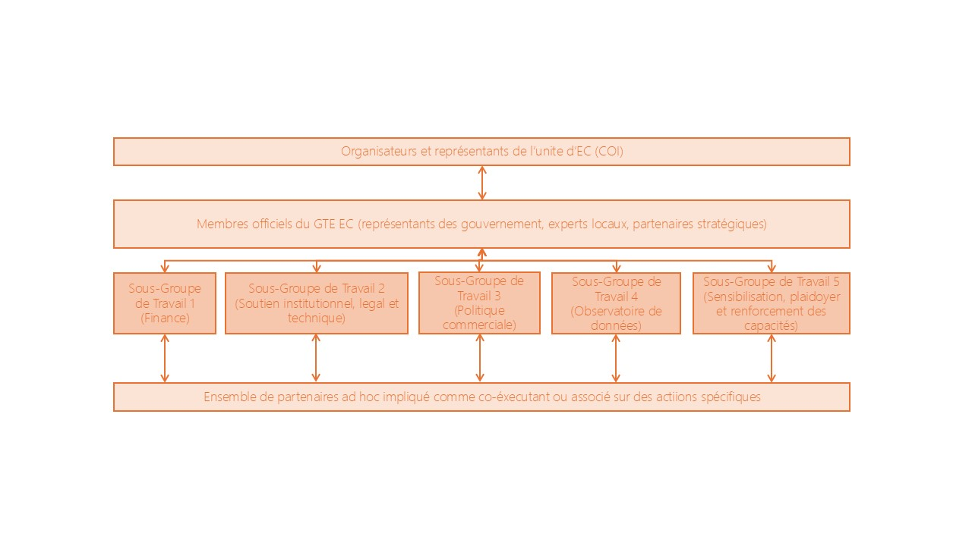
Structure de gouvernance
de la Feuille de route de l’EC
Page 44

Slide 21
Plan de Travail 2025 du GTE
Date | Activité | Détails
28 janvier 2025 | Lancement et initiation du GTE EC | Présentation de la raison d'être du GTE EC. Partager les attentes et les engagements des membres du GTE EC. Discussion de la composition finale GTE EC.
Mars 2025 | Première réunion officielle semestrielle du GTE EC | Présentation de la raison d'être du GTE EC. Expliquer le dispositif institutionnel, la gouvernance et la structure, ainsi que les rôles et responsabilités qui y sont associés. Établir un plan de travail pour les cinq prochaines années. Définition des sous-groupes de travail et de leur composition.
Avril 2025 (ou dès que l’unité d’EC est créée) | Réunion d'alignement entre l'unité d’EC et le GTE EC | Rendre compte des progrès réalisés de part et d'autre. Aligner les activités stratégiques les unes sur les autres.
Entre mars et août 2025 | Réunions des sous-groupes de travail | Définir les étapes concrètes de la mise en œuvre de leurs actions et leur calendrier. Consulter d'autres partenaires, experts et parties prenantes pour obtenir leur contribution. Préparer un cadre d'atténuation des risques pour la mise en œuvre des actions.
Septembre 2025 | Deuxième réunion semestrielle du GTE EC | Informer tous les membres des progrès réalisés au niveau de l'unité EC et des sous-groupes de travail. Apporter d'éventuelles modifications au plan de travail.
Octobre 2025 | Réunion d'alignement entre l'unité EC et le GTE EC | Rendre compte des progrès réalisés de part et d'autre. Aligner les activités stratégiques les unes sur les autres.
Entre octobre 2025 et février 2026 | Réunions des sous-groupes de travail | Commencez à mettre en œuvre des mesures concrètes pour chaque action. Consulter d'autres partenaires, experts et parties prenantes pour obtenir leur contribution et réaliser des notes conceptuelles à proposer aux bailleurs et autres partenaires financiers.
Etc.
Page 45

Slide 22

Intervenants :
Caroline TAGWIREYI, fonctionnaire principale chargée de l'atténuation du changement climatique, Direction de l'environnement durable et de l'économie bleue, CUA
Nassim OULMANE, chef de la Section des ressources naturelles, de l’économie verte et de l’économie bleue, Division des changements climatiques, de la sécurité alimentaire et des ressources naturelles, CEA
Gilles RIBOUET, responsable de la communication de la COI
Modérateur : Gilles RIBOUET
REMARQUES FINALES ET REMERCIEMENTS
Page 46

Slide 23


